Slide 1

模糊自适应
整定
PID控制

Slide 2
PID 控制具有结构简单、稳定性能好、可靠性高等优点, 尤其适用于可建立精确数学模型的确定性控制系统。
在控制理论和技术飞速发展的今天,工业过程控制领域仍有近90% 的回路在应用PID 控制策略。

Slide 3
PID 控制中一个关键的问题便是PID参数的整定。
但是，在实际的应用中，大多数工业过程都不同程度地存在非线性、参数时变性和模型不确定性， 因而，一般的PID 控制无法实现对这样的过程的精确控制。

Slide 4
模糊控制对数学模型的依赖性弱，不需要建立过程的精确数学模型。
因此，针对PID 控制和模糊控制的各自特点，国内外学者分别采用不同的方法将模糊控制与PID 控制相结合，研究出了多种模糊PID 控制器。

Slide 5
模糊自适应整定PID控制的概念：
用模糊数学的基本理论和方法，把规则的条件、操作用模糊集表示，并把这些模糊控制规则以及有关信息(如评价指标、初始PID参数等)作为知识存入计算机知识库中，然后计算机根据控制系统的实际响应情况，运用模糊推理，自动实现对PID参数的最佳调整。

Slide 6
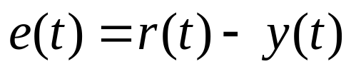
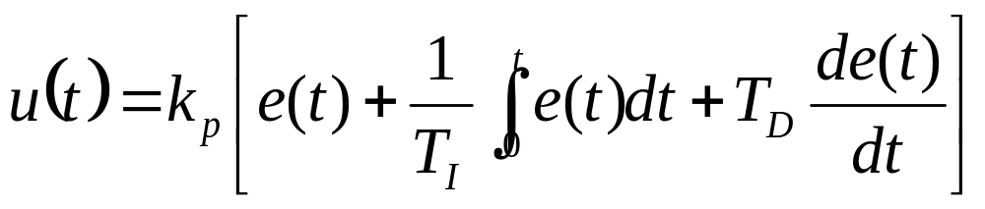
PID 控制器是一种线性控制器, 它根据该定值r ( t) 与实际输出值y( t) 构成控制偏差：
PID 的控制规律
连续情况：
式中, kp 为比例系数; T I 为积分时间常数; T D 为微分时间常数

Slide 7
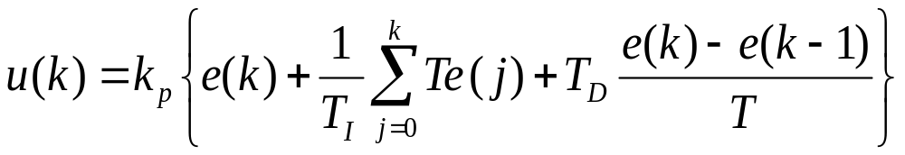
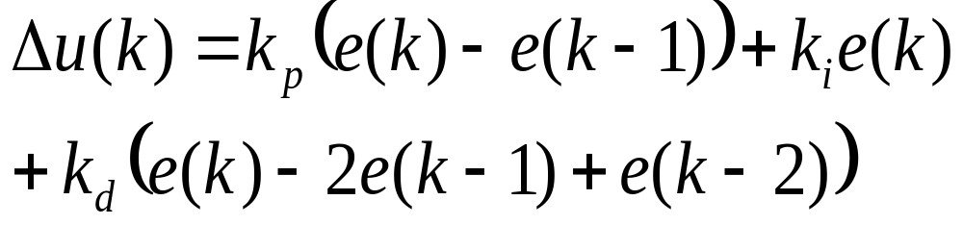
离散情况：
式中, k i= kp.T/TI , kd = kp.T/TD , T 采样周期, k 为采样序号

Slide 8
模糊自适应PID控制器以误差e 和误差变化ec作为输入，可以满足不同时刻的e 和ec 对PID 参数自整定的要求。
利用模糊规则在线对PID 参数进行修改，便构成了自适应模糊PID 控制器，其结构如图1 所示

Slide 9
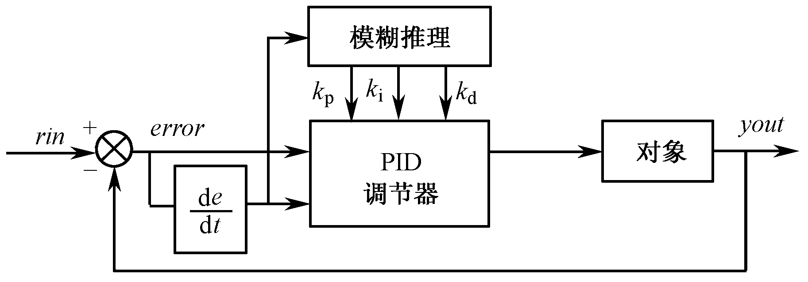
图1 自适应模糊控制器结构

Slide 10
PID 参数模糊自整定是找出PID 3 个参数与e和ec 之间的模糊关系，在运行中通过不断检测e 和ec，根据模糊控制原理对3 个参数进行在线修改，以满足不同e和ec 是对控制参数的不同要求，而使对象有良好的动、静态性能。

Slide 11
从系统的稳定性、响应速度、超调量和稳态精度等各方面来考虑，的作用如下：
（1）比例系数kp的作用是加快系统的响应速度，提高系统的调节精度。
（2）积分作用ki系数的作用是消除系统的稳态误差。（3）微分作用kd系数的作用是改善系统的动态特性，其作用主要是在响应过程中抑制偏差向任何方向的变化，对偏差变化进行提前预报。

Slide 12
参数名称 | 上升时间 | 超调量 | 过渡过程时间 | 静态误差
Kp | 减小 | 增大 | 微小变化 | 减小
Ki | 减小 | 增大 | 增大 | 消除
Kd | 微小变化 | 减小 | 减小 | 微小变化
表1 PID 调节参数与系统时间域
性能指标间的关系

Slide 13
模糊控制器的设计
1 语言变量隶属度函数的确定
模糊控制器采用两输入三输出的形式,
以e 和ec 为输入语言变量,
以kp、ki 和kd 为输出语言变量。

Slide 14
在输入语言变量的量化域内：
取7个模糊子集{NB NM NS Z PS PM PB} 分别 负大 负中 负小 零 正小 正中 正大。
对应误差e和误差变化率ec的大小量化7个等级, 表示为{-3，-2，-1，0, 1, 2, 3}
采样三角隶属函数或者高斯隶属函数，输入的隶属函数如图2、3：

Slide 15
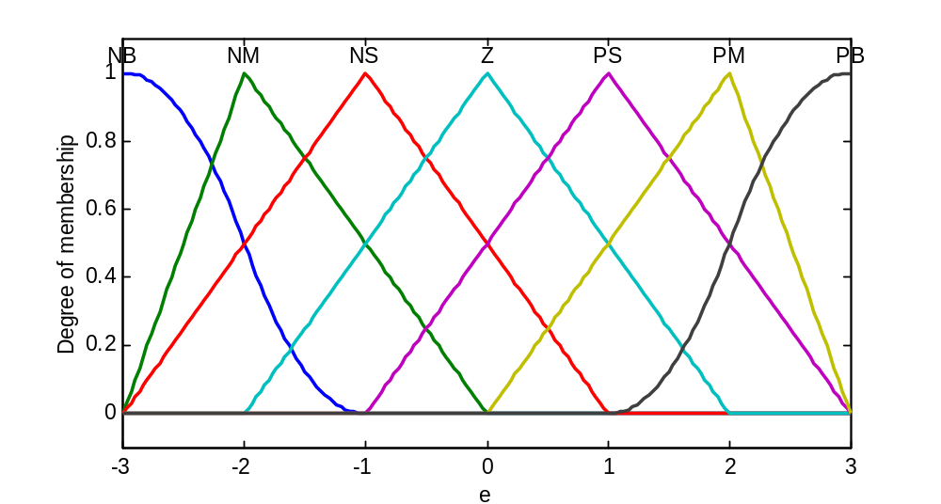
图2 误差的隶属函数

Slide 16
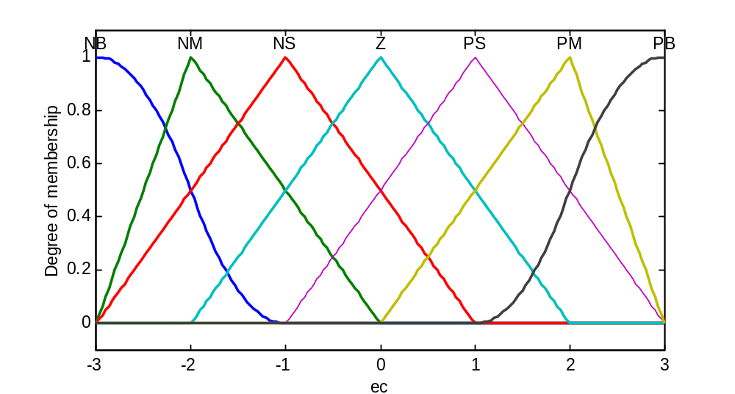
图3 误差变化率的隶属函数

Slide 17
在输出语言变量的量化域内
取7个模糊子集{NB NM NS Z PS PM PB} 分别负大 负中 负小 零 正小 正中 正大。
kp , ki , kd 的大小量化7个等级,区域以及隶属函数的设置如图4、5、6：
采样三角隶属函数或者高斯隶属函数：

Slide 18
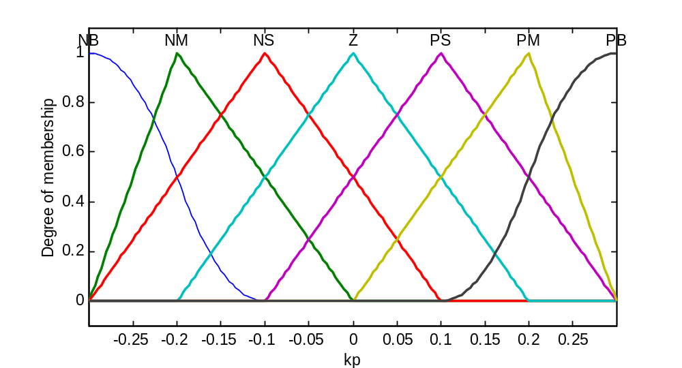
图4 kp的隶属函数

Slide 19
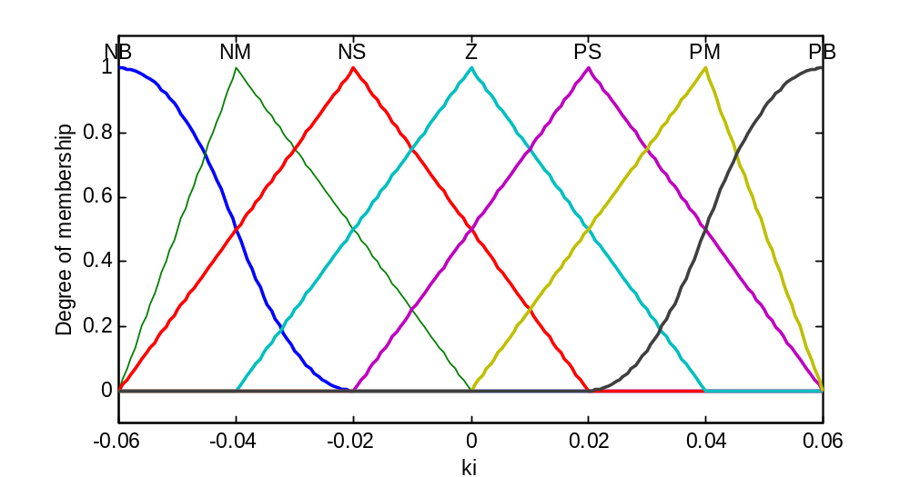
图5 ki的隶属函数

Slide 20
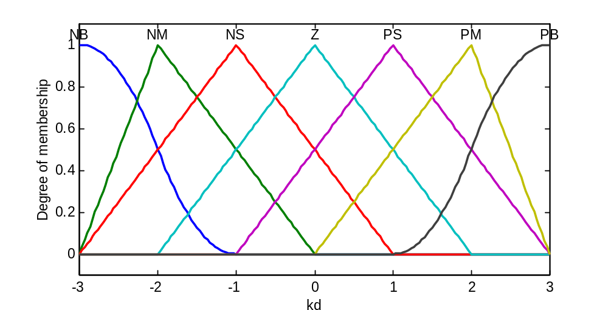
图6 kd的隶属函数

Slide 21
2 建立模糊控制器的控制规则表
表2 Kp的模糊规则表
e ec | NB | NM | NS | ZO | PS | PM | PB
NB | PB | PB | PM | PM | PS | ZO | ZO
NM | PB | PB | PM | PS | PS | ZO | NS
NS | PM | PM | PM | PS | ZO | NS | NS
ZO | PM | PM | PS | ZO | NS | NM | NM
PS | PS | PS | ZO | NS | NS | NM | NM
PM | PS | ZO | NS | NM | NM | NM | NB
PB | ZO | ZO | NM | NM | NM | NB | NB

Slide 22
表3 Ki的模糊规则表
e ec | NB | NM | NS | ZO | PS | PM | PB
NB | NB | NB | NM | NM | NS | ZO | ZO
NM | NB | NB | NM | NS | NS | ZO | ZO
NS | NB | NM | NS | NS | ZO | PS | PS
ZO | NM | NM | NS | ZO | PS | PM | PM
PS | NM | NS | ZO | PS | PS | PM | PB
PM | ZO | ZO | PS | PS | PM | PB | PB
PB | ZO | ZO | PS | PM | PM | PB | PB

Slide 23
表4 Kd的模糊控制规则表
e ec | NB | NM | NS | ZO | PS | PM | PB
NB | PS | NS | NB | NB | NB | NM | PS
NM | PS | NS | NB | NM | NM | NS | ZO
NS | ZO | NS | NM | NM | NS | NS | ZO
ZO | ZO | NS | NS | NS | NS | NS | ZO
PS | ZO | ZO | ZO | ZO | ZO | ZO | ZO
PM | PB | NS | PS | PS | PS | PS | PB
PB | PB | PM | PM | PM | PS | PS | PB

Slide 24
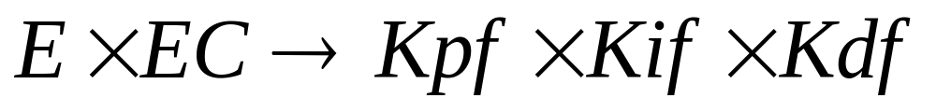
3 模糊关系与模糊推理
在线模糊推理机构, 它可以根据系统误差e 及其导数值ec 来调整PID 控制器的3 个参数kp , ki 和kd 该推理机构可以完成如下的映射:
其中E , EC, Kpf , Kif 和Kdf 分别是
e, ec, kp , ki 和kd的模糊值

Slide 25
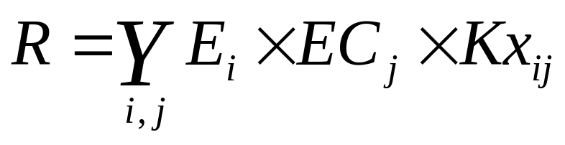
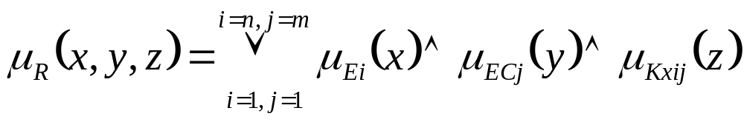
设模糊关系
式中: Kx 为Kpf , Kif , Kdf。
R 的隶属度函数为

Slide 26
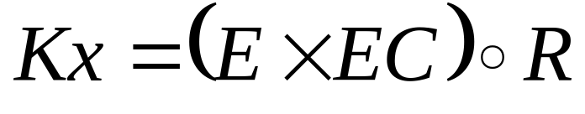
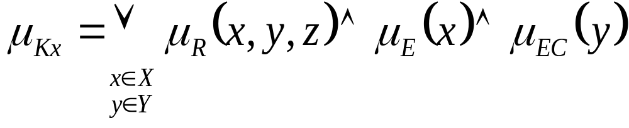
当误差、误差变化率分别取模糊集E、EC 时, 输出控制量的变化Kx (Kpf , Kif , Kdf ) 模糊推理可得
K 的隶属度函数为

Slide 27
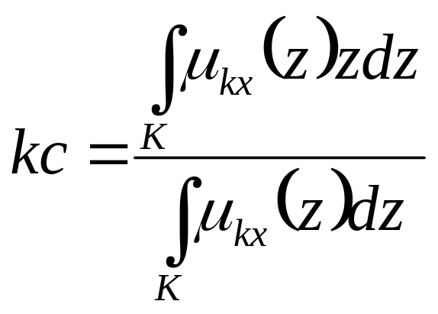
4 去模糊化
把模糊量转换为精确量的过程称为
去模糊化(Defuzzification)。
模糊控制器采用具有更平滑的输出
推理控制的重心法
其数学表达式为：
式中K 为论域, z 为变量

Slide 28
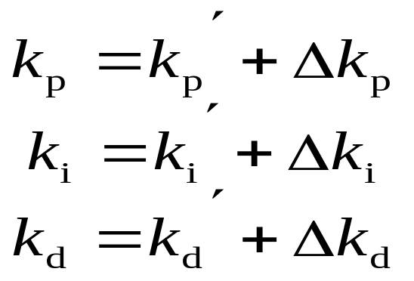
Kp Ki Kd 的模糊控制规则表建立好以后，可根据如下的方法进行Kp Ki Kd的自适应矫正。应用模糊合成推理设计PID参数的模糊矩阵表，查出修正参数带入下式计算：
式中kp ′,k i′,kd′为系统的经典PID 参数。

Slide 29
在线运行过程中，控制系统通过对模糊逻辑规则的结果处理、查表和运算，完成对PID参数的在线自校正。其工作流程图如图7所示

Slide 30
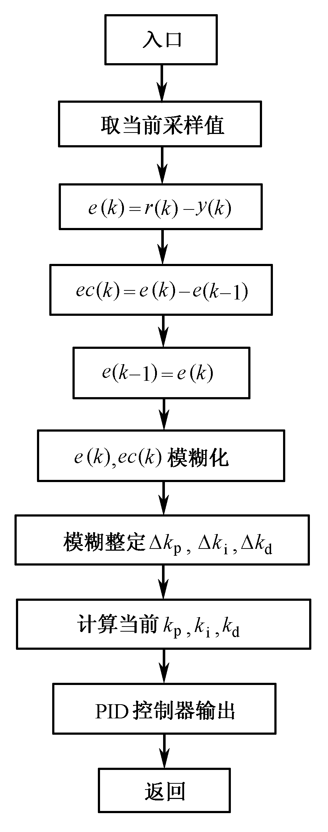
图7 工作流程图

Slide 31
Thank You !

